Slide 1

CXL
2022.10.31 洪文韬

Slide 2

background
新兴行业和场景的出现加剧了性能对硬件的依赖，处理器和存储器的性能之间存在鸿沟，存储器容量和带宽需求无法满足，需要全新的存储器接口技术
人工智能和大数据的兴起推动了异构计算和分解的潮流，需要针对异构计算和组合基础架构开发下一代互联技术，以实现高效的资源利用
服务器市场在内存上面临的一大挑战就是成本，内存容量扩大一倍价格随之上涨一倍，想要实现更大的内存始终存在瓶颈
现有内存没有得到有效利用
容量、带宽、成本、利用率、异构计算

Slide 3
PCIe
PCIe是一种高速串行计算机扩展总线标准， 相对于PCI总线的并行总线结构，PCIe总线 属于高速串行端到端双通道高带宽传输。
从结构上看，PCIe总线是一个层次性很强的 树状形总线接口
PCIe设计规范包含三层架构：事务层、数据 链路层、物理层
PCIe是服务器主流总线解决方案，数据爆炸 式增长以及异构计算大行其道的当下，PCIe 已经开始出现后继无力的现象

Slide 4
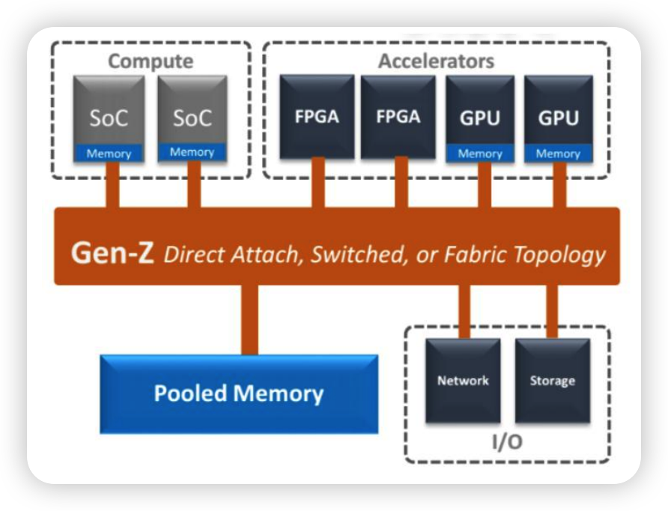
Genz
GenZ是一种内存语义架构，通过OpCodes和 OpClasses定义了大量的内存语义操作，从而 实现在不同组件的内存之间进行高效的数据 传输。
技术优势
存储器互连+CPU和加速器互连，减轻CPU压力
能够重新配置系统，在资源供应和共享方面更加 灵活、响应更快
使用一种高带宽、低延迟和高效的协议来简化软 硬件设计，降低了解决方案的成本和复杂性。

Slide 5
NVlink
NVLink是NVIDIA开发并推出的一种总线及其通信协议。
NVLink采用点对点结构、串列传输，用于 多个NVIDIA图形处理器之间的相互连接。
技术优势
支持处理器和加速器之间的高带宽一致性传 输以及对共享数据进行快速同步和高频率更 新
能够实现显存和性能扩展，从而满足最大视 觉计算工作负载的需求

Slide 6
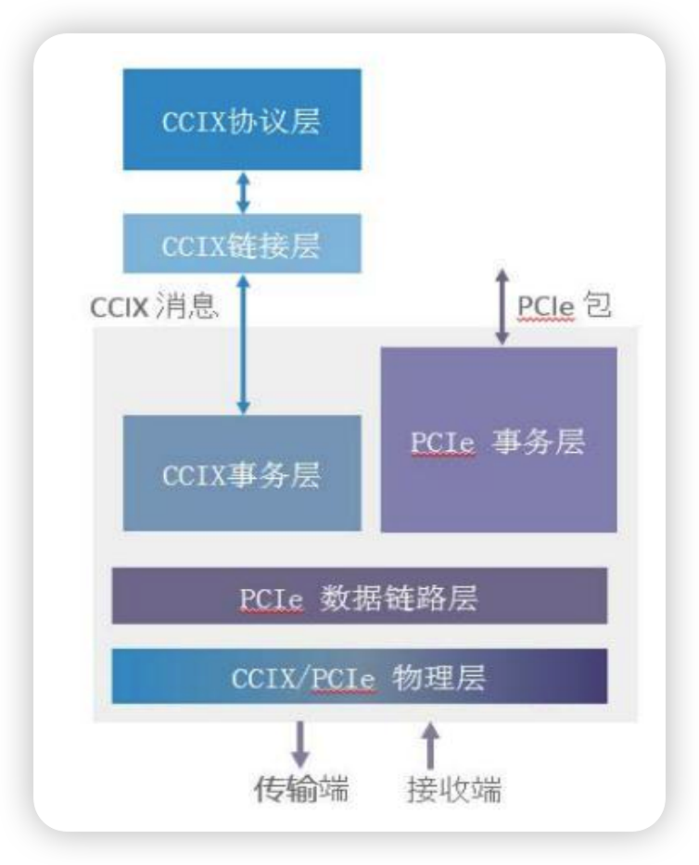
CCIX
CCIX是一种能够将两个或两个以上器件 通过缓存一致性的方式来共享的片间互连
CCIX提供一种平衡方法，通过创建由CPU 和加速器组成的网状结构，使得所有计算 单元有对等的能力为内存扩展器件和加速器 提供高性能、低延时、芯片与芯片间的互连
技术优势：
CCIX加速器cache一致性互连
允许低延迟主存扩展，将处理器缓存一致 性扩展到加速器网络/存储适配器等
通过单一互连标准支持多种ISA

Slide 7
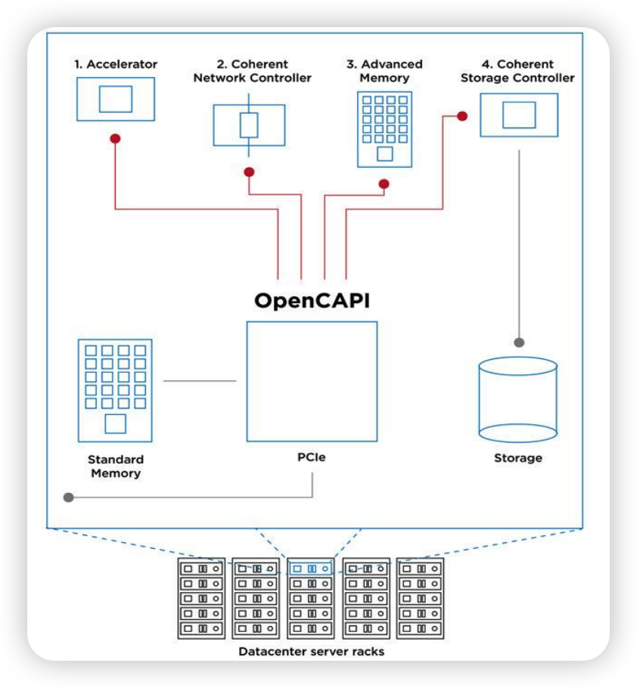
opencapi
OpenCAPI是开放式一致性加速器接口标准
技术优势
高性能，单通道最高传输率25Gbps
不占用CPU资源，允许外设在应用程序空间 内不经内核参与地自主运行
兼容性好，支持各种硬件加速器、高性能IO 设备和高性能存储设备的连接
完全开放。但OpenCAPI仅支持CPU直连， 不支持Switch

Slide 8
cxl
CXL是一种基于PCIe协议的开放式互连新标准，支持CPU、硬件平台和加速器之间的高速高效互连。
CXL协议包括CXL.io，CXL.cache, CXL.memory三个子协议，三种可从中获益的设备

Slide 9







The war of interconnect technologies
协议 | PCIe | GenZ | OpenCAPI | CCIX | NVlink | Infinity Fabric | CXL
类型 | 节点内总线标准 | 内存互连标准 | 加速器互连标准 | 加速器互连标准 | 加速器互连标准 | 加速器互连标准 | 加速器互连标准
场景 | CPU-IO设备 | 以内存为中心的互连 | CPU/加速器-加速器 | CPU/加速器-加速器 | GPU-GPU | CPU/GPU-CPU/GPU | CPU/加速器-加速器
成立时间 | 2001年 | 2015年 | 2016年 | 2016年 | 2016年 | 2017年 | 2019年
主导/推出 | PCI-SIG | HP | IBM | ARM | NVDIA | AMD | Intel
最新进展 | PCIe 6.0 | Gen-Z1.1 | OpenCAPI 4.0 | CCIX 1.1 | Nvlink 4.0 | Infinity Architecture (4.0) | CXL 3.0
速率 | 64GT/s | 利用第三方物理层 | 25GT/s | 25GT/s | 50Gbit/s | N/A | 64GT/s
最高通道数 | 5.0-32 6.0-16 | N/A | 32 | 32 | 16 | N/A | 32
W in ！

Slide 10
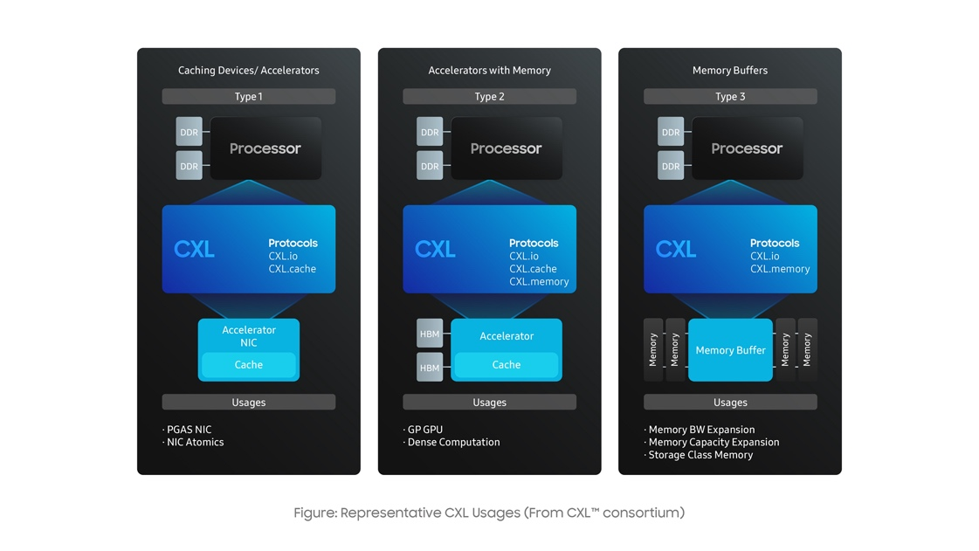
CXL 1.x
CXL 1.0版本支持CPU、硬件平台和加速芯片（如GPU、FPGA和其他专用加速器解决方案）之间的高速、高效互连。该技术建立在PCIe基础上，利用PCIe 5.0物理和电气接口在I/O协议、内存协议、一致性界面即CXL.cache\CXL.mem\CXL.io三方面提供协议支持。
设计规范三层架构：事务层、数据链路层、物理层
三种设备类型
Type1:缓存设备，SmartNICs
Type2:GPU和FPGA等具有挂 载到设备的DDR和HBM等存 储器
Type3:内存扩展设备

Slide 11
CXL 2.0
内存池化和CXL switch带来的内存扩展
CXL.mem ->CXL内存的扩展(CXL 1.x)
Pooling&switch -> CXL内存资源池化(CXL 2.0)
持久性内存标准化管理
Hot-plug、安全增强
兼容CXL 1.x

Slide 12
PCIe 6.0
数据传输速率翻倍，总线上可用带宽为64GT/s，PCIe x 16的带宽可以达到128GB/s
脉幅调制PAM由原来的二进制NRZ信号变成了四态的PAM4信号
增加了FEC前向纠错以及 CRC循环冗余编码降低了PAM4的误码率
调整了固定数据包的大小FLIT256bytes，低延迟FLIT模式，通过将CRC分解成128bytes的FLIT颗粒进行传输，以减轻物理层存储和转发的压力
兼容前几代PCIe协议

Slide 13
CXL 3.0
物理方面
每通道吞吐量翻了一番，达到64GT/s【将PCIe使用NRZ信号转换为PAM4并结合固定数据包FLIT接口】，同时未增加延迟。
FLIT 256字节，改变FLIT size适应PCIe 6.0 ，FLIT 长度变长可以提供更多功能位，能够用来构造更加复杂的连接拓扑和结构
可以降级适应32 GT/s 和 16GT/s
延迟问题，CXL 3.0仍然保持和CXL 1.x 2.0相同的延迟，即使增加了前向纠错等

Slide 14
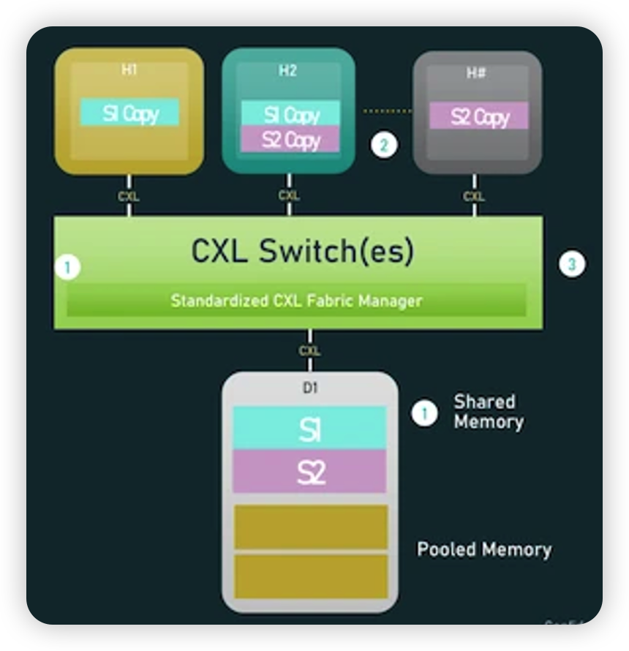
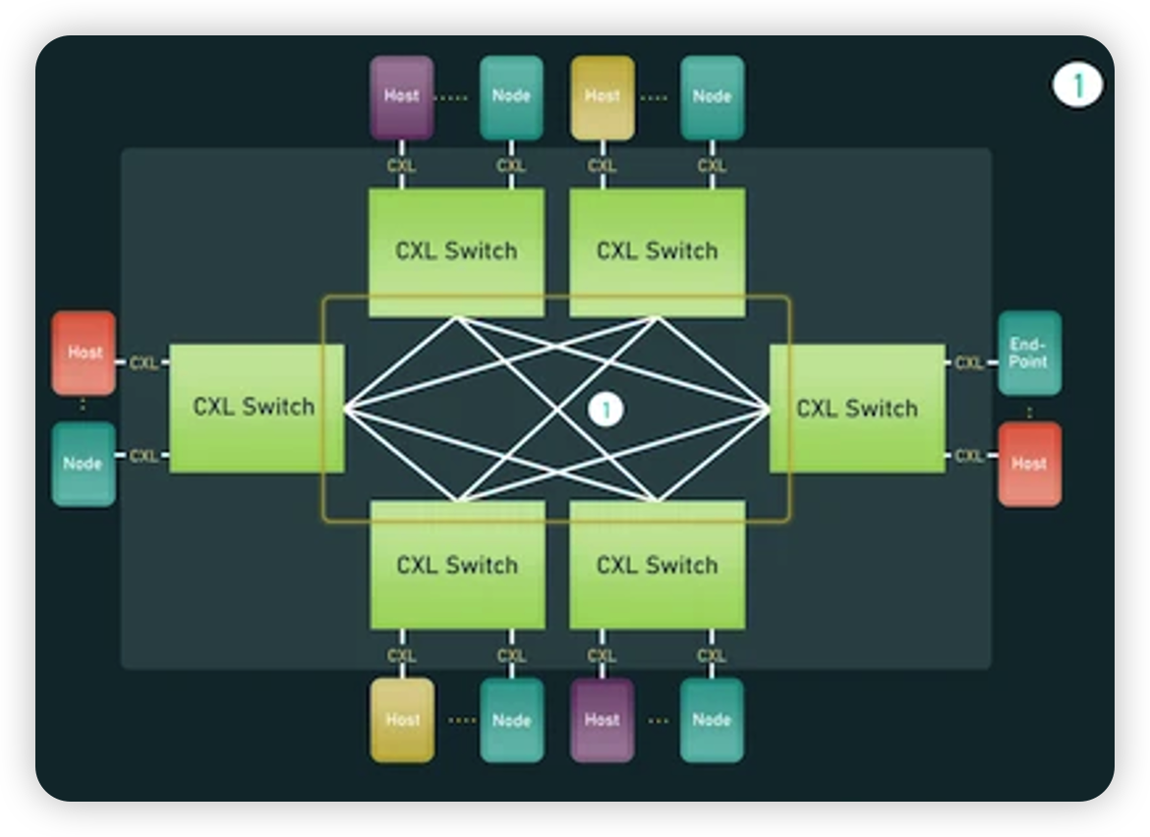
CXL3.0
增强的一致性，引入真正的内存共享
支持多级Switch，引入Fabrics功能，增加了所支持网络拓扑的种类和复杂性

Slide 15
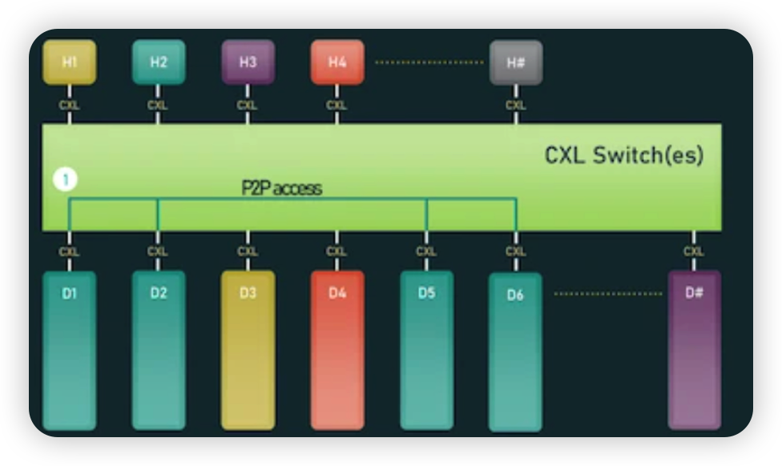
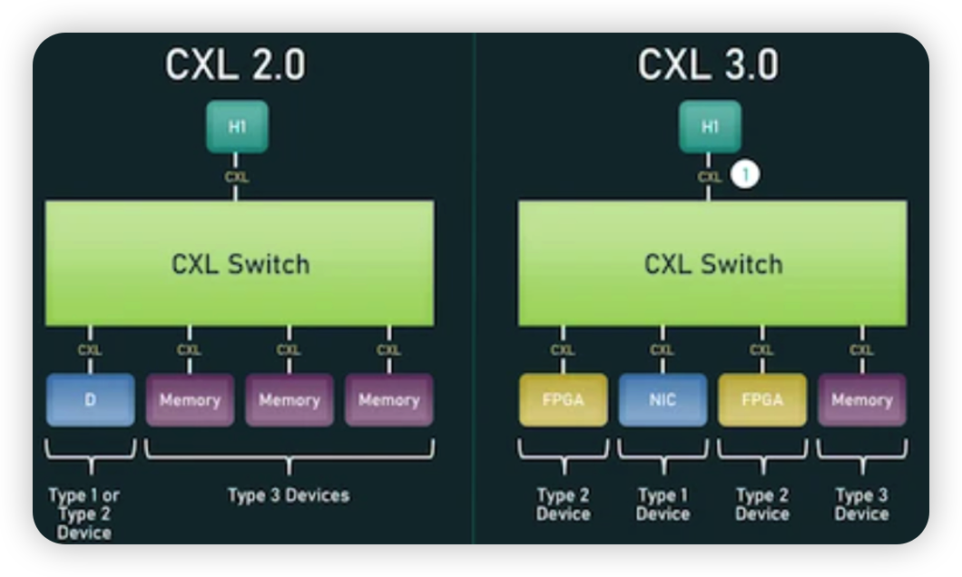
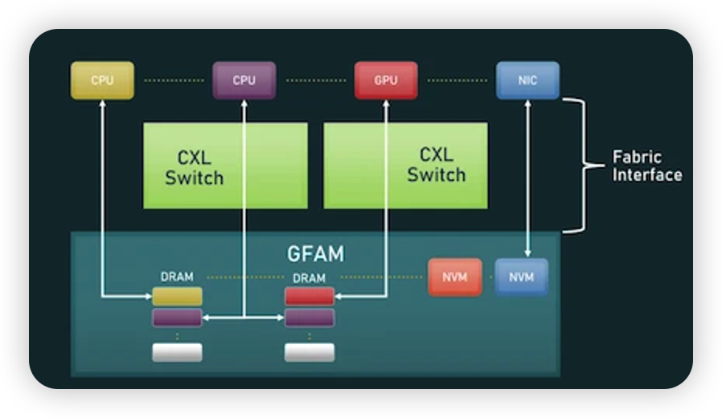
CXL 3.0
支持点对点通信
消除了单个CXL端口下游的 Type1、Type2设备的数量限制
GFAM全局结构附加内存
完全向后兼容CXL 1.x 2.0

Slide 16
Comparison of different versions of CXL

Slide 17
products
硬件
CPU: Intel Sapphire Rapids ; AMD EPYC Genoa
Sumsung 512GB Compute Express Link（CXL） DRAM
澜起科技 CXL MXC
软件
新思科技 全球首款EDA CXL IP核解决方案
Avery Design Systems 推出验证IP
控制器IP由Synopsys 和 Cadence Design Systems 推出，Synopsys 已经让领先的客户能够集成符合标准的 Synopsys CXL 3.0 PHY、控制器、IDE 安全模块和验证 IP，帮助他们尽早开始其先进的芯片设计

Slide 18
感谢聆听！

